Slide 1

PHÁT TRIỂN HỆ THỐNG THÔNG TIN KINH TẾ
Phần 1
Tổng quan về phát triển hệ thống thông tin
Chương 1: Môi trường phát triển hệ thống
Chương 2: Lựa chọn và lập kế hoạch phát triển hệ thống

Slide 2
Chương 2: Lựa chọn và lập kế hoạch phát triển hệ thống
Xác định và lựa chọn dự án
Khởi động và lập kế hoạch dự án
Đánh giá tính khả thi của hệ thống
Xây dựng kế hoạch dự án cơ sở (Baseline Project Plan)

Slide 3
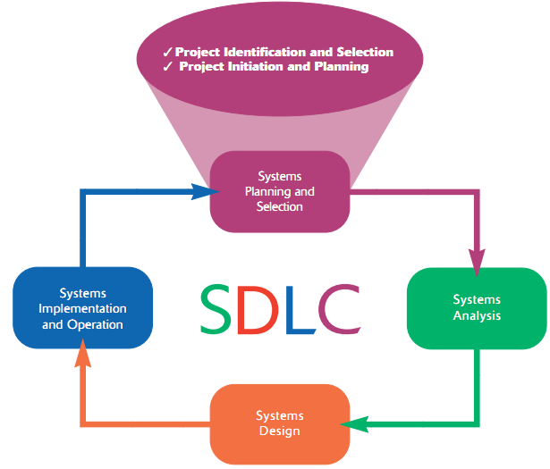
1. Xác định và lựa chọn dự án 2. Khởi động và lập kế hoạch dự án 3. Đánh giá tính khả thi hệ thống 4. Xây dựng kế hoạch dự án cơ sở
1. Định nghĩa
2. Nhu cầu phát triển dự án
3. Quy trình thực hiện
Xác định và lựa chọn dự án là hoạt động đầu tiên của giai đoạn Lựa chọn và lập kế hoạch hệ thống trong vòng đời phát triển hệ thống.
Trong hoạt động này các nhà quản lý cấp cao, đội ngũ kinh doanh, nhà quản lý hệ thống sẽ xác định và đánh giá tất cả các dự án phát triển hệ thống có thể thực hiện được.
Những dự án có khả năng mang lại nhiều lợi ích cho tổ chức dựa trên các nguồn lực sẵn có sẽ được lựa chọn.

Slide 4
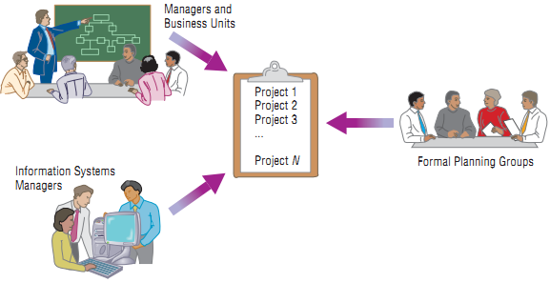
1. Xác định và lựa chọn dự án 2. Khởi động và lập kế hoạch dự án 3. Đánh giá tính khả thi hệ thống 4. Xây dựng kế hoạch dự án cơ sở
1. Định nghĩa
2. Nhu cầu phát triển dự án
3. Quy trình thực hiện
Nhu cầu phát triển một dự án thông tin có thể xuất phát từ những yêu cầu sau:
1. Nhà quản lý và bộ phận kinh doanh (Managers and business units): muốn thay thế hoặc mở rộng hệ thống hiện tại để có thể thu được các thông tin cần thiết hoặc để cung cấp một dịch vụ mới cho khách hàng.
2. Nhà quản lý hệ thống thông tin (Information systems managers): muốn hệ thống hoạt động hiệu quả hơn, ít tốn kém tài nguyên hơn hoặc muốn chuyển hệ thống sang một môi trường hoạt động mới.
3. Đội ngũ lập kế hoạch (Formal planning groups): muốn cải thiện hệ thống hiện có để giúp tổ chức đáp ứng các mục tiêu đề ra như cung cấp dịch vụ khách hàng tốt hơn…

Slide 5
1. Xác định và lựa chọn dự án 2. Khởi động và lập kế hoạch dự án 3. Đánh giá tính khả thi hệ thống 4. Xây dựng kế hoạch dự án cơ sở
1. Định nghĩa
2. Nhu cầu phát triển dự án
3. Quy trình thực hiện
Quy trình xác định và lựa chọn dự án được tiến hành theo 3 bước:
Xác định các dự án phát triển tiềm năng.
Phân loại và xếp hạng các dự án.
Lựa chọn phương án phát triển.

Slide 6
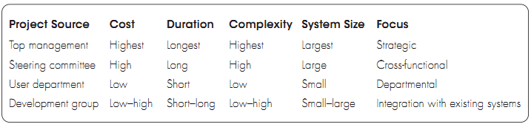
1. Xác định và lựa chọn dự án 2. Khởi động và lập kế hoạch dự án 3. Đánh giá tính khả thi hệ thống 4. Xây dựng kế hoạch dự án cơ sở
1. Định nghĩa
2. Nhu cầu phát triển dự án
3. Quy trình thực hiện
3.1 Xác định các dự án phát triển tiềm năng
3.2 Phân loại và xếp hạng các dự án
3.3 Lựa chọn phương án phát triển
Xác định các dự án phát triển tiềm năng của một tổ chức có thể được thực hiện bởi nhiều đối tượng khác nhau như:
Top management - Lãnh đạo cấp cao hoặc tổng giám đốc điều hành
Steering committee - Ban chỉ đạo bao gồm các nhà quản lý của các phòng ban.
(3) User department - Bộ phận người dùng.
(4) Development group - Nhóm phát triển hoặc nhà quản lý IS cấp cao…
Nhóm (1) (2) thường phản ánh nhu cầu rộng lớn của tổ chức, nhóm này có sự hiểu biết tốt về các mục tiêu kinh doanh tổng thể. Các dự án được xác định theo phương pháp top-down.
Nhóm (3), (4) thường phản ánh các nhu cầu kinh doanh cụ thể trong đơn vị và thể hiện được sự đa dạng của các chức năng. Các dự án được xác định theo phương pháp bottom-up.
Mỗi cách thức xác định có những điểm mạnh và điểm yếu riêng:

Slide 7
1. Xác định và lựa chọn dự án 2. Khởi động và lập kế hoạch dự án 3. Đánh giá tính khả thi hệ thống 4. Xây dựng kế hoạch dự án cơ sở
1. Định nghĩa
2. Nhu cầu phát triển dự án
3. Quy trình thực hiện
3.1 Xác định các dự án phát triển tiềm năng
3.2 Phân loại và xếp hạng các dự án
3.3 Lựa chọn phương án phát triển
Phân loại và xếp hạng dự án cũng có thể được thực hiện bởi các nhà quản lý hàng đầu, ban chỉ đạo, các đơn vị kinh doanh hoặc nhóm phát triển IS. Các tiêu chí được sử dụng để xếp hạng một dự án có thể thay đổi tùy theo từng tổ chức:
Phân tích chuỗi giá trị - Value chain analysis: đánh giá các hoạt động gia tăng giá trị và chi phí khi phát triển sản phẩm hoặc dịch vụ. Ưu tiên những dự án hệ thống thông tin cung cấp các lợi ích tổng thể lớn.
Liên kết chiến lược - Strategic alignment: đánh giá khả năng đạt được mục tiêu chiến lược và mục tiêu dài hạn của dự án.
Lợi ích tiềm năng - Potential benefits: đánh giá khả năng nâng cao lợi nhuận, dịch vụ khách hàng và thời gian thực hiện của dự án.
Nguồn lực sẵn có - Resource availability: đánh giá số lượng cũng như loại tài nguyên dự án yêu cầu và tính sẵn sàng của các tài nguyên.
Quy mô dự án/Thời hạn - Project size/duration: đánh giá số nhân lực và thời gian cần thiết để hoàn thành dự án.
Kỹ thuật/rủi ro - Technical difficulty/risks: đánh giá kỹ thuật và các rủi ro để có thể hoàn thành dự án thành công trong một thời gian và nguồn lực nhất định.

Slide 8
1. Xác định và lựa chọn dự án 2. Khởi động và lập kế hoạch dự án 3. Đánh giá tính khả thi hệ thống 4. Xây dựng kế hoạch dự án cơ sở
1. Định nghĩa
2. Nhu cầu phát triển dự án
3. Quy trình thực hiện
3.1 Xác định các dự án phát triển tiềm năng
3.2 Phân loại và xếp hạng các dự án
3.3 Lựa chọn phương án phát triển
Lựa chọn phương án phát triển là xem xét khả năng các dự án trong ngắn hạn và dài hạn có thể đạt được các mục tiêu đã đề ra.
Vì điều kiện kinh doanh thay đổi theo thời gian nên tầm quan trọng của bất kỳ dự án nào cũng có thể thay đổi đáng kể. Như vậy, việc xác định và lựa chọn dự án là một hoạt động quan trọng và liên tục.
Nhiều yếu tố phải được xem xét khi lựa chọn một dự án, bao gồm:
Nhu cầu của tổ chức.
Hệ thống hiện tại và các dự án đang thực hiện.
Nguồn lực sẵn có.
Tiêu chí đánh giá.
Điều kiện kinh doanh hiện tại.
Quan điểm của các nhà lãnh đạo.

Slide 9
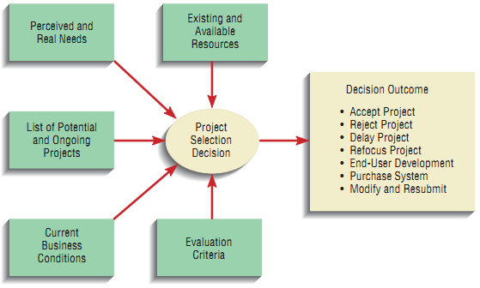
1. Xác định và lựa chọn dự án 2. Khởi động và lập kế hoạch dự án 3. Đánh giá tính khả thi hệ thống 4. Xây dựng kế hoạch dự án cơ sở
1. Định nghĩa
2. Nhu cầu phát triển dự án
3. Quy trình thực hiện
3.1 Xác định các dự án phát triển tiềm năng
3.2 Phân loại và xếp hạng các dự án
3.3 Lựa chọn phương án phát triển
Quá trình lựa chọn phương án phát triển có thể dẫn đến nhiều kết quả:
Dự án có thể chấp nhận hoặc từ chối, chấp nhận một dự án có nghĩa là kinh phí để thực hiện các hoạt động tiếp theo của SDLC đã được phê duyệt, từ chối có nghĩa là dự án sẽ không còn được phát triển.
Dự án cũng có thể được chấp nhận có điều kiện, tức là các dự án có thể được chấp nhận trong khi chờ phê duyệt các nguồn tài nguyên cần thiết hoặc chứng minh được rằng các khó khăn đặc biệt của hệ thống có thể được thực hiện.
Dự án có thể được yêu cầu chỉnh sửa, thay đổi, làm rõ một số nội dung nhất định…

Slide 10
1. Xác định và lựa chọn dự án 2. Khởi động và lập kế hoạch dự án 3. Đánh giá tính khả thi hệ thống 4. Xây dựng kế hoạch dự án cơ sở
1. Định nghĩa
2. Quy trình thực hiện
Khởi động và lập kế hoạch dự án là hoạt động thứ hai của pha Lựa chọn và lập kế hoạch hệ thống trong vòng đời phát triển hệ thống.
Lợi ích của việc khởi tạo và lập kế hoạch dự án bao gồm việc xác định phạm vi dự án, xác định các hoạt động dự án… có thể làm giảm thời gian cần thiết để hoàn thành các giai đoạn sau này của dự án như giai đoạn phân tích hệ thống. Ví dụ, một phân tích tính khả thi được tiến hành cẩn thận trong thời gian khởi tạo và lập kế hoạch có thể dẫn đến quyết định từ chối một dự án và tiết kiệm đáng kể chi phí sử dụng các tài nguyên.
Chi phí thực hiện ảnh hưởng bởi kích thước và độ phức tạp của dự án cũng như kinh nghiệm của tổ chức trong việc xây dựng các hệ thống tương tự. Một nguyên tắc là nên dành từ 10% đến 20% nỗ lực phát triển toàn bộ dự án vào việc khởi tạo và lập kế hoạch.

Slide 11
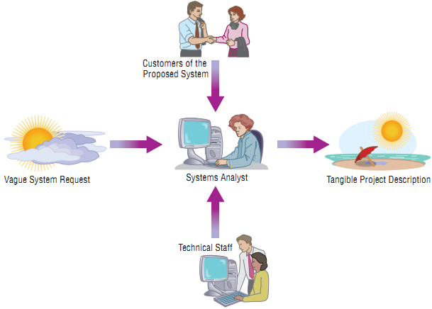
1. Xác định và lựa chọn dự án 2. Khởi động và lập kế hoạch dự án 3. Đánh giá tính khả thi hệ thống 4. Xây dựng kế hoạch dự án cơ sở
1. Định nghĩa
2. Quy trình thực hiện
Các tổ chức chỉ định một nhà phân tích hệ thống có kinh nghiệm hoặc nhóm các nhà phân tích đối với dự án lớn để thực hiện công việc khởi động và lập kế hoạch dự án.
Các nhà phân tích có kinh nghiệm khi làm việc với khách hàng sẽ hiểu được rõ ràng các yêu cầu dịch vụ của khách hàng từ đó có thể dễ dàng thực hiện các phân tích chi tiết về phạm vi dự án và kế hoạch hoạt động của dự án.
Mục tiêu của việc khởi động và lập kế hoạch dự án là chuyển đổi một tài liệu yêu cầu hệ thống mơ hồ thành một mô tả dự án rõ ràng.

Slide 12
1. Xác định và lựa chọn dự án 2. Khởi động và lập kế hoạch dự án 3. Đánh giá tính khả thi hệ thống 4. Xây dựng kế hoạch dự án cơ sở
1. Định nghĩa
2. Quy trình thực hiện
Quy trình thực hiện của hoạt động khởi động và lập kế hoạch dự án gồm 2 bước:
Khởi động dự án.
Lập kế hoạch dự án.

Slide 13
1. Xác định và lựa chọn dự án 2. Khởi động và lập kế hoạch dự án 3. Đánh giá tính khả thi hệ thống 4. Xây dựng kế hoạch dự án cơ sở
1. Định nghĩa
2. Quy trình thực hiện
2.1 Khởi động dự án
2.2 Lập kế hoạch dự án
Trong giai đoạn khởi động dự án, một hoặc nhiều nhà phân tích được phân công làm việc với khách hàng để thiết lập các tiêu chuẩn làm việc và các cách thức truyền thông.
Khởi động dự án bao gồm 6 hoạt động:
Thiết lập nhóm khởi động dự án.
Thiết lập mối quan hệ với khách hàng.
Thiết lập kế hoạch khởi động dự án.
Thiết lập quy trình quản lý.
Thiết lập môi trường quản lý dự án.
Phát triển điều lệ dự án.

Slide 14
1. Xác định và lựa chọn dự án 2. Khởi động và lập kế hoạch dự án 3. Đánh giá tính khả thi hệ thống 4. Xây dựng kế hoạch dự án cơ sở
1. Định nghĩa
2. Quy trình thực hiện
2.1 Khởi động dự án
2.2 Lập kế hoạch dự án
Giai đoạn lập kế hoạch dự án tập trung vào việc xác định rõ ràng các nhiệm vụ cần thực hiện và các công việc cần thiết để hoàn thành mỗi nhiệm vụ.
Mục tiêu của lập kế hoạch dự án là tạo ra hai tài liệu: Kế hoạch dự án cơ sở (Baseline Project Plan - BPP) và Tuyên bố phạm vi dự án (Project Scope Statement - PSS).
BPP là một tài liệu nội bộ được sử dụng bởi các nhóm phát triển nhưng không được chia sẻ với khách hàng, bao gồm các ước lượng tốt nhất về phạm vi, lợi ích, chi phí, rủi ro và yêu cầu tài nguyên của dự án.
PSS được viết bởi nhóm dự án, chỉ rõ những mục tiêu của dự án cho các khách hàng, bao gồm Quy mô dự án, Cách thức phân phối, Tiêu chuẩn nghiệm thu, Các giả định và ràng buộc...

Slide 15
1. Xác định và lựa chọn dự án 2. Khởi động và lập kế hoạch dự án 3. Đánh giá tính khả thi hệ thống 4. Xây dựng kế hoạch dự án cơ sở
1. Định nghĩa
2. Quy trình thực hiện
2.1 Khởi động dự án
2.2 Lập kế hoạch dự án
Lập kế hoạch dự án bao gồm 10 hoạt động:
Mô tả phạm vi dự án, giải pháp thay thế và tính khả thi.
Phân chia dự án thành các nhiệm vụ có thể quản lý được.
Ước tính nguồn lực và lập kế hoạch về tài nguyên.
Xây dựng một lịch trình sơ bộ.
Phát triển một kế hoạch truyền thông.
Xác định tiêu chuẩn và quy trình dự án.
Xác định và đánh giá rủi ro.
Tạo một ngân sách sơ bộ.
Thiết lập tuyên bố phạm vi dự án.
Thiết lập kế hoạch dự án cơ sở.

Slide 16
1. Xác định và lựa chọn dự án 2. Khởi động và lập kế hoạch dự án 3. Đánh giá tính khả thi hệ thống 4. Xây dựng kế hoạch dự án cơ sở
1. Định nghĩa
2. Các yếu tố đánh giá
Hầu hết các dự án phát triển hệ thống thông tin đều phải tuân theo một ngân sách và thời gian thực hiện nhất định, do đó đánh giá tính khả thi là một công việc cần thiết để đảm bảo hệ thống có thể được thực hiện theo yêu cầu đặt ra.
Đánh giá tính khả thi của dự án nhằm mục đích phát hiện những cơ hội và các mối đe dọa tới sự thành công của dự án, từ đó quyết định dự án có thể được triển khai hay không.

Slide 17
1. Xác định và lựa chọn dự án 2. Khởi động và lập kế hoạch dự án 3. Đánh giá tính khả thi hệ thống 4. Xây dựng kế hoạch dự án cơ sở
1. Định nghĩa
2. Các yếu tố đánh giá
Với mỗi hệ thống khác nhau sẽ xác định những yếu tố khả thi quan trọng khác nhau, nhưng chủ yếu tập trung vào các yếu tố sau:
Đánh giá tính khả thi kinh tế
Đánh giá tính khả thi kỹ thuật
Đánh giá tính khả thi hoạt động
Đánh giá tính khả thi khác (lịch trình, pháp lý và hợp đồng)

Slide 18
1. Xác định và lựa chọn dự án 2. Khởi động và lập kế hoạch dự án 3. Đánh giá tính khả thi hệ thống 4. Xây dựng kế hoạch dự án cơ sở
1. Định nghĩa
2. Các yếu tố đánh giá
2.1 Đánh giá tính khả thi kinh tế
2.2 Đánh giá tính khả thi kỹ thuật
2.3 Đánh giá tính khả thi hoạt động
2.4 Đánh giá tính khả thi khác
Nghiên cứu tính khả thi kinh tế là yêu cầu bắt buộc trong kế hoạch dự án cơ sở.
Mục đích của việc đánh giá tính khả thi kinh tế là xác định các lợi ích tài chính và chi phí liên quan đến sự phát triển dự án.
Tính khả thi kinh tế thường được gọi là phân tích chi phí-lợi nhuận.
Trong giai đoạn khởi động và lập kế hoạch dự án, ta không thể xác định chính xác tất cả các lợi ích và chi phí liên quan đến một dự án cụ thể mà chỉ có thể định lượng các lợi ích và chi phí đó từ đó xác định được dự án nào là có tính khả thi hơn.
Đánh giá tính khả thi kinh tế gồm 3 bước:
Xác định lợi nhuận dự án.
Xác định chi phí dự án.
Đánh giá mối quan hệ giữa lợi nhuận và chi phí của dự án.

Slide 19
1. Xác định và lựa chọn dự án 2. Khởi động và lập kế hoạch dự án 3. Đánh giá tính khả thi hệ thống 4. Xây dựng kế hoạch dự án cơ sở
1. Định nghĩa
2. Các yếu tố đánh giá
2.1 Đánh giá tính khả thi kinh tế
2.2 Đánh giá tính khả thi kỹ thuật
2.3 Đánh giá tính khả thi hoạt động
2.4 Đánh giá tính khả thi khác
B1. Xác định lợi nhuận dự án
Một hệ thống thông tin có thể cung cấp nhiều lợi ích cho một tổ chức như:
Tự động thực hiện các công việc đơn điệu.
Giảm sai sót.
Cung cấp các dịch vụ hữu ích cho khách hàng và nhà cung cấp.
Nâng cao hiệu quả tổ chức cũng như tốc độ, tính linh hoạt của hệ thống…
Lợi ích của dự án bao gồm:
Lợi ích hữu hình (tangible cost).
Lợi ích vô hình (intangible cost).

Slide 20
1. Xác định và lựa chọn dự án 2. Khởi động và lập kế hoạch dự án 3. Đánh giá tính khả thi hệ thống 4. Xây dựng kế hoạch dự án cơ sở
1. Định nghĩa
2. Các yếu tố đánh giá
2.1 Đánh giá tính khả thi kinh tế
2.2 Đánh giá tính khả thi kỹ thuật
2.3 Đánh giá tính khả thi hoạt động
2.4 Đánh giá tính khả thi khác
B1. Xác định lợi nhuận dự án – Lợi ích hữu hình
Lợi ích hữu hình là lợi ích có thể đo được bằng tiền, ví dụ lợi ích giảm chi phí nhân sự, giảm chi phí giao dịch, mức lợi nhuận tăng…
Không phải tất cả những lợi ích hữu hình đều có thể dễ dàng định lượng, như lợi ích cho phép một công ty có thể tiết kiệm 50% thời gian khi thực hiện một công việc rất khó để định lượng đã tiết kiệm được bao nhiêu tiền.
Các lợi ích hữu hình phù hợp với các tiêu chí sau:
Giảm chi phí
Giảm lỗi
Tăng tính linh hoạt
Tăng tốc độ hoạt động
Cải thiện việc điều khiển và lập kế hoạch quản lý
Mở rộng thị trường hoạt động

Slide 21
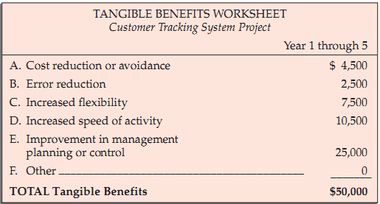
1. Xác định và lựa chọn dự án 2. Khởi động và lập kế hoạch dự án 3. Đánh giá tính khả thi hệ thống 4. Xây dựng kế hoạch dự án cơ sở
1. Định nghĩa
2. Các yếu tố đánh giá
2.1 Đánh giá tính khả thi kinh tế
2.2 Đánh giá tính khả thi kỹ thuật
2.3 Đánh giá tính khả thi hoạt động
2.4 Đánh giá tính khả thi khác
B1. Xác định lợi nhuận dự án – Lợi ích hữu hình
Ví dụ minh họa xác định lợi ích hữu hình của hệ thống theo dõi khách hàng tại công ty nội thất PV. Các bước thực hiện như sau:
Phỏng vấn người chịu trách nhiệm thu thập, nhập liệu và phân tích tính đúng đắn của dữ liệu theo dõi khách hàng hiện tại.
Người này ước tính dành 10% thời gian để sửa lỗi nhập dữ liệu, lương của người này là $25,000 nên ước tính lợi ích giảm lỗi là $2,500.
Phỏng vấn những người quản lý sử dụng các báo cáo theo dõi khách hàng hiện tại để ước tính lợi ích hữu hình khác.
Có thể giảm chi phí nếu hàng tồn kho được quản lý tốt
hơn.
Ngoài ra, việc giảm thời gian sắp xếp lại dữ liệu thủ
công cho các mục đích khác nhau sẽ làm tăng tính linh
hoạt của hệ thống.
Phân tích này dự báo rằng lợi ích từ hệ thống
sẽ được khoảng $ 50,000 mỗi năm.

Slide 22
1. Xác định và lựa chọn dự án 2. Khởi động và lập kế hoạch dự án 3. Đánh giá tính khả thi hệ thống 4. Xây dựng kế hoạch dự án cơ sở
1. Định nghĩa
2. Các yếu tố đánh giá
2.1 Đánh giá tính khả thi kinh tế
2.2 Đánh giá tính khả thi kỹ thuật
2.3 Đánh giá tính khả thi hoạt động
2.4 Đánh giá tính khả thi khác
B1. Xác định lợi nhuận dự án – Lợi ích vô hình
Lợi ích vô hình là lợi ích không thể dễ dàng đo được bằng tiền và mang lại lợi ích trực tiếp cho tổ chức, ví dụ:
Lợi ích nâng cao tinh thần làm việc nhân viên
Lợi ích của việc giảm chất thải hoặc giảm tiêu thụ tài nguyên
Lợi ích của việc tăng sự hài lòng của khách hàng…
Chú ý: trong giai đoạn Khởi động và lập kế hoạch dự án một số lợi ích hữu hình tiềm năng có thể được coi là các lợi ích vô hình vì lúc này chưa có khả năng đo được giá trị của chúng. Trong giai đoạn sau, các lợi ích vô hình này có thể trở thành lợi ích hữu hình khi ta đã hiểu rõ hơn các chức năng của hệ thống đang thiết kế.
Lợi ích vô hình phù hợp với các tiêu chí sau:
Tăng tính cạnh tranh
Tăng tính linh hoạt của tổ chức
Tăng tinh thần nhân viên
Khuyến khích tổ chức nâng cao nhận thức
Thông tin kịp thời

Slide 23
1. Xác định và lựa chọn dự án 2. Khởi động và lập kế hoạch dự án 3. Đánh giá tính khả thi hệ thống 4. Xây dựng kế hoạch dự án cơ sở
1. Định nghĩa
2. Các yếu tố đánh giá
2.1 Đánh giá tính khả thi kinh tế
2.2 Đánh giá tính khả thi kỹ thuật
2.3 Đánh giá tính khả thi hoạt động
2.4 Đánh giá tính khả thi khác
B2. Xác định chi phí dự án
Chi phí của dự án bao gồm cả chi phí hữu hình và chi phí vô hình.
Xét trên góc độ phát triển hệ thống, chi phí hữu hình bao gồm các hạng mục như chi phí phần cứng, chi phí lao động và chi phí hoạt động như đào tạo nhân viên và chi phí bảo trì.
Chi phí vô hình bao gồm các hạng mục như mất thiện chí của khách hàng, giảm tinh thần làm việc của nhân viên hoặc hoạt động không hiệu quả…
Chi phí hữu hình gồm chi phí ban đầu (one-time cost) và chi phí định kỳ (recurring costs).
Chi phí ban đầu đề cập đến các chi phí liên quan tới các hoạt động khi khởi tạo, xây dựng và khởi động hệ thống như:
Chi phí phát triển hệ thống; Chi phí mua phần cứng và phần mềm mới; Chi phí đào tạo người dùng; Chi phí chuẩn bị môi trường; Chi phí chuyển đổi dữ liệu và hệ thống.
Chi phí định kỳ đề cập đến các chi phí liên quan tới các hoạt động phát sinh hàng năm khi vận hành hệ thống như:
Chi phí bảo hành và sử dụng phần mềm; Chi phí phát sinh dung lượng lưu trữ dữ liệu; Chi phí phát sinh truyền thông; Chi phí thuê mới phần mềm và phần cứng; Chi phí cung ứng và các chi phí khác (ví dụ giấy tờ, báo biểu,…)

Slide 24
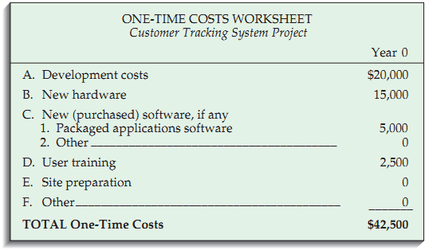
1. Xác định và lựa chọn dự án 2. Khởi động và lập kế hoạch dự án 3. Đánh giá tính khả thi hệ thống 4. Xây dựng kế hoạch dự án cơ sở
1. Định nghĩa
2. Các yếu tố đánh giá
2.1 Đánh giá tính khả thi kinh tế
2.2 Đánh giá tính khả thi kỹ thuật
2.3 Đánh giá tính khả thi hoạt động
2.4 Đánh giá tính khả thi khác
B2. Xác định chi phí dự án
Ví dụ xác định chi phí ban đầu của Hệ thống theo dõi khách hàng, xuất hiện ở năm 0 được kết quả như sau:
Phỏng vấn giám đốc dự án cho biết cần 4 tháng để phát triển hệ thống, mỗi tháng tốn 5.000$
Để các hệ thống mới vận hành có hiệu quả, bộ phận marketing cần phải nâng cấp ít nhất là 5 máy trạm hiện tại, mỗi máy tốn 3.000$. Ngoài ra, giấy phép phần mềm cho mỗi máy trạm là 1.000$
Chi phí đào tạo người dùng ở mức 250$/1 người, hệ thống cần đào tạo 10 người.
Như vậy chi phí ban đầu tốn 42.500$.

Slide 25
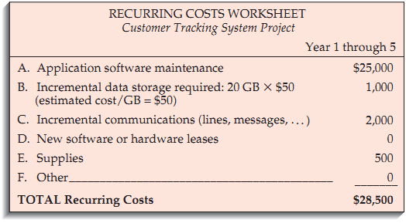
1. Xác định và lựa chọn dự án 2. Khởi động và lập kế hoạch dự án 3. Đánh giá tính khả thi hệ thống 4. Xây dựng kế hoạch dự án cơ sở
1. Định nghĩa
2. Các yếu tố đánh giá
2.1 Đánh giá tính khả thi kinh tế
2.2 Đánh giá tính khả thi kỹ thuật
2.3 Đánh giá tính khả thi hoạt động
2.4 Đánh giá tính khả thi khác
B2. Xác định chi phí dự án
Ví dụ xác định chi phí định kỳ của Hệ thống theo dõi khách hàng từ năm 1 đến năm 5 được kết quả như sau:
Hệ thống được ước tính trung bình hàng năm cần 5 tháng bảo trì phần mềm, chủ yếu cho các cải tiến mà người dùng yêu cầu bộ phận IS.
Các chi phí vận hành khác như tăng dung lượng lưu trữ dữ liệu, chi phí truyền thông và chi phí cung ứng cũng được dự kiến.
Như vậy chi phí định kỳ hàng năm tốn 28.500$.

Slide 26
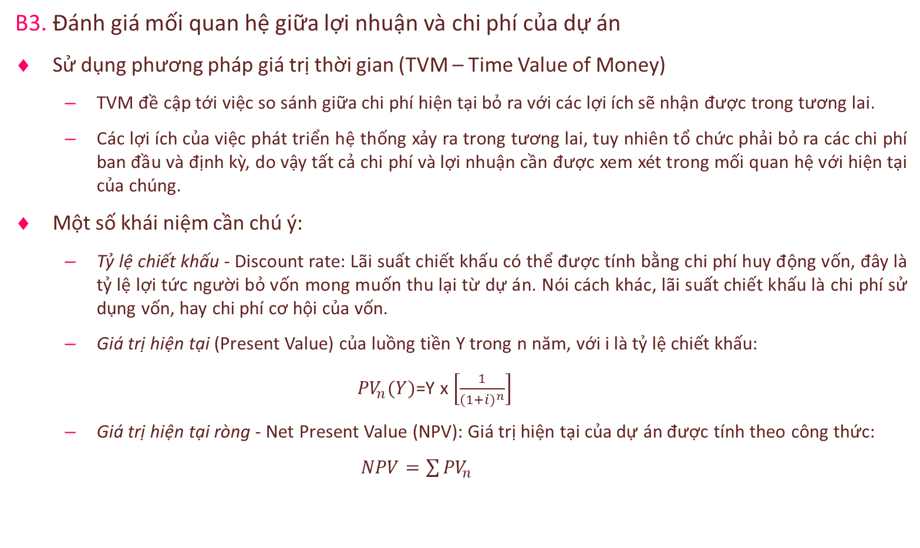
1. Xác định và lựa chọn dự án 2. Khởi động và lập kế hoạch dự án 3. Đánh giá tính khả thi hệ thống 4. Xây dựng kế hoạch dự án cơ sở
1. Định nghĩa
2. Các yếu tố đánh giá
2.1 Đánh giá tính khả thi kinh tế
2.2 Đánh giá tính khả thi kỹ thuật
2.3 Đánh giá tính khả thi hoạt động
2.4 Đánh giá tính khả thi khác
B3. Đánh giá mối quan hệ giữa lợi nhuận và chi phí của dự án
Sử dụng phương pháp giá trị thời gian (TVM – Time Value of Money)
TVM đề cập tới việc so sánh giữa chi phí hiện tại bỏ ra với các lợi ích sẽ nhận được trong tương lai.
Các lợi ích của việc phát triển hệ thống xảy ra trong tương lai, tuy nhiên tổ chức phải bỏ ra các chi phí ban đầu và định kỳ, do vậy tất cả chi phí và lợi nhuận cần được xem xét trong mối quan hệ với hiện tại của chúng.
Một số khái niệm cần chú ý:
Tỷ lệ chiết khấu - Discount rate: Lãi suất chiết khấu có thể được tính bằng chi phí huy động vốn, đây là tỷ lệ lợi tức người bỏ vốn mong muốn thu lại từ dự án. Nói cách khác, lãi suất chiết khấu là chi phí sử dụng vốn, hay chi phí cơ hội của vốn.
Giá trị hiện tại (Present Value) của luồng tiền Y trong n năm, với i là tỷ lệ chiết khấu:
${PV}_{n}(Y)$=Y x $\left[\frac{1}{{(1+i)}^{n}}\right]$
Giá trị hiện tại ròng - Net Present Value (NPV): Giá trị hiện tại của dự án được tính theo công thức:
$NPV=\sum{{PV}_{n}}$

Slide 27
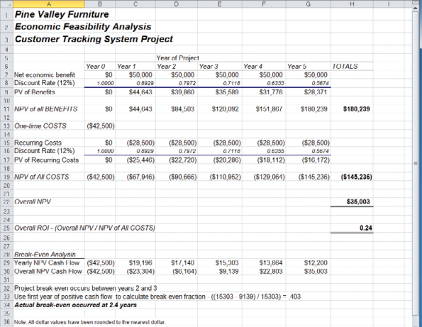
1. Xác định và lựa chọn dự án 2. Khởi động và lập kế hoạch dự án 3. Đánh giá tính khả thi hệ thống 4. Xây dựng kế hoạch dự án cơ sở
1. Định nghĩa
2. Các yếu tố đánh giá
2.1 Đánh giá tính khả thi kinh tế
2.2 Đánh giá tính khả thi kỹ thuật
2.3 Đánh giá tính khả thi hoạt động
2.4 Đánh giá tính khả thi khác
B3. Đánh giá mối quan hệ giữa lợi nhuận và chi phí của dự án

Slide 28
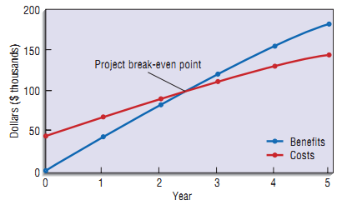
1. Xác định và lựa chọn dự án 2. Khởi động và lập kế hoạch dự án 3. Đánh giá tính khả thi hệ thống 4. Xây dựng kế hoạch dự án cơ sở
1. Định nghĩa
2. Các yếu tố đánh giá
2.1 Đánh giá tính khả thi kinh tế
2.2 Đánh giá tính khả thi kỹ thuật
2.3 Đánh giá tính khả thi hoạt động
2.4 Đánh giá tính khả thi khác
B3. Đánh giá mối quan hệ giữa lợi nhuận và chi phí của dự án
Tỷ lệ hoàn trả vốn đầu tư - Return on Investment (ROI): Tỷ lệ giữa toàn bộ lợi nhuận chia cho chi phí của dự án.
Điểm hòa vốn - Break-Even Point: Toàn bộ thời gian yêu cầu để cân bằng giữa chi phí và lợi nhuận của một dự án đầu tư

Slide 29
1. Xác định và lựa chọn dự án 2. Khởi động và lập kế hoạch dự án 3. Đánh giá tính khả thi hệ thống 4. Xây dựng kế hoạch dự án cơ sở
1. Định nghĩa
2. Các yếu tố đánh giá
2.1 Đánh giá tính khả thi kinh tế
2.2 Đánh giá tính khả thi kỹ thuật
2.3 Đánh giá tính khả thi hoạt động
2.4 Đánh giá tính khả thi khác
Đánh giá sự hiểu biết của nhóm phát triển về khả năng phần cứng, phần mềm và môi trường hoạt động của HTTT tương lai, bao gồm:
Độ lớn hệ thống.
Độ phức tạp của hệ thống
Kinh nghiệm của nhóm triển khai (nhóm phát triển và người dùng) đối với các hệ thống tương tự.
Một số luật đánh giá:
Các dự án nhỏ thì ít rủi ro hơn các dự án lớn.
Một hệ thống có các yêu cầu rõ ràng và có cấu trúc cao sẽ ít rủi ro hơn hệ thống có yêu cầu không rõ ràng hoặc chỉ được thẩm định bởi một cá nhân.
Sử dụng công nghệ phổ biến và chuẩn hoá sẽ ít rủi ro hơn việc sử dụng công nghệ mới và không chuẩn hóa.
Dự án ít rủi ro hơn khi nhóm người dùng quen thuộc với tiến trình phát triển hệ thống và lĩnh vực ứng dụng.

Slide 30
1. Xác định và lựa chọn dự án 2. Khởi động và lập kế hoạch dự án 3. Đánh giá tính khả thi hệ thống 4. Xây dựng kế hoạch dự án cơ sở
1. Định nghĩa
2. Các yếu tố đánh giá
2.1 Đánh giá tính khả thi kinh tế
2.2 Đánh giá tính khả thi kỹ thuật
2.3 Đánh giá tính khả thi hoạt động
2.4 Đánh giá tính khả thi khác
Mục tiêu của đánh giá tính khả thi hoạt động là tìm hiểu mức độ mà hệ thống đề xuất có thể giải quyết các vấn đề nghiệp vụ phù hợp với môi trường kinh doanh hiện tại và các hoạt động hàng ngày của hệ thống.

Slide 31
1. Xác định và lựa chọn dự án 2. Khởi động và lập kế hoạch dự án 3. Đánh giá tính khả thi hệ thống 4. Xây dựng kế hoạch dự án cơ sở
1. Định nghĩa
2. Các yếu tố đánh giá
2.1 Đánh giá tính khả thi kinh tế
2.2 Đánh giá tính khả thi kỹ thuật
2.3 Đánh giá tính khả thi hoạt động
2.4 Đánh giá tính khả thi khác
Đánh giá khả thi về lịch thực hiện: Khung thời gian hoàn thành hệ thống phù hợp với thời mốc thời gian của đơn vị.
Đánh giá khả thi hợp đồng và hợp luật gồm:
Bản quyền tác giả
Luật lao động
Luật chống độc quyền
Các điệu lệ thương mại nước ngoài (ví dụ, một số quốc gia hạn chế quyền truy cập vào dữ liệu nhân viên của các tập đoàn nước ngoài)
Các báo cáo tài chính tiêu chuẩn
Điều lệ hợp đồng...

Slide 32
1. Xác định và lựa chọn dự án 2. Khởi động và lập kế hoạch dự án 3. Đánh giá tính khả thi hệ thống 4. Xây dựng kế hoạch dự án cơ sở
1. Giới thiệu
2. Cấu trúc tài liệu
Tất cả các thông tin thu thập được trong quá trình Khởi động và lập kế hoạch dự án được thu thập và tổ chức thành một tài liệu gọi là kế hoạch dự án cơ sở (BPP).
Sau khi BPP được hoàn thành, một đánh giá chính thức của dự án sẽ được triển khai với khách hàng.
Mục đích của BPP là xác minh tất cả các thông tin và các giả định trong kế hoạch ban đầu trước khi thực hiện dự án.
Một phác thảo của Kế hoạch dự án cơ sở gồm bốn phần chính:
Giới thiệu
Mô tả hệ thống
Đánh giá tính khả thi
Các vấn đề quản lý.

Slide 33
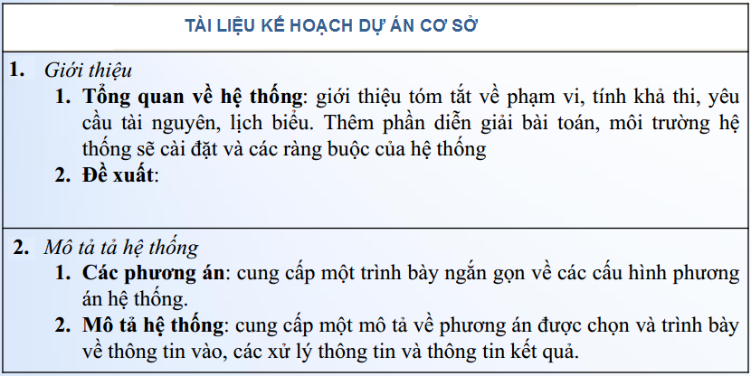
1. Xác định và lựa chọn dự án 2. Khởi động và lập kế hoạch dự án 3. Đánh giá tính khả thi hệ thống 4. Xây dựng kế hoạch dự án cơ sở
1. Giới thiệu
2. Cấu trúc tài liệu

Slide 34
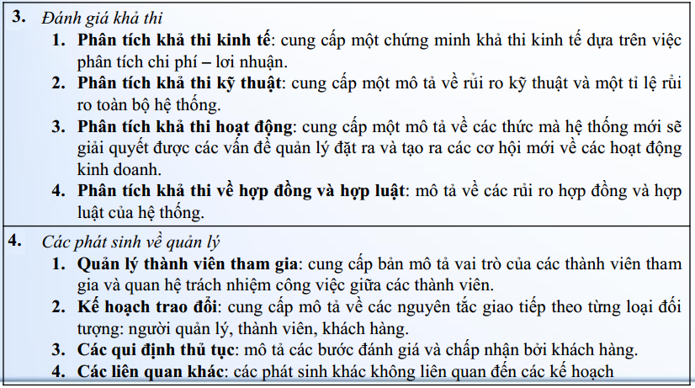
1. Xác định và lựa chọn dự án 2. Khởi động và lập kế hoạch dự án 3. Đánh giá tính khả thi hệ thống 4. Xây dựng kế hoạch dự án cơ sở
1. Giới thiệu
2. Cấu trúc tài liệu

Slide 35


